Slide 1
Name Stadt/Land
Herzlich Willkommen!
Name des Schülers
Ändere den Willkommensgruß ab und trage den Titel und deinen Namen ein.
Notes:
1

Slide 2
Kurzdaten zur Stadt/Land
Hierhin kommt ein Bild
der Stadt/des Landes
(Wappen? Karte?)
Land:
Bevölkerung:
Fläche:
Abkürzung:
Notes:
2

Slide 3
Politik
Füge hier ein paar Daten zur Geschichte und Politik als Liste ein: z.B.: Ministerpräsident:in, Regierungsparteien, Hauptstadt, … alles nur in Stichworten – maximal 5 Aufzählungspunkte
Notes:
3

Slide 4
Sehenswürdigkeiten
Gib hier eine Liste mit drei Sehenswürdigkeiten ein!
Hier befindet sich ein Bild
einer Sehenswürdigkeit!
Notes:
4

Slide 5
Sehenswürdigkeit 1
Erbaut:
Was ist interessant an der Sehenswürdigkeit?Stichworte!
Hier befindet sich ein Bild
der Sehenswürdigkeit!
Notes:
5

Slide 6
Sehenswürdigkeit 2
Erbaut:
Was ist interessant an der Sehenswürdigkeit?Stichworte!
Hier befindet sich ein Bild
der Sehenswürdigkeit!
Notes:
6

Slide 7
Sehenswürdigkeit 3
Erbaut:
Was ist interessant an der Sehenswürdigkeit?Stichworte!
Hier befindet sich ein Bild
der Sehenswürdigkeit!
Notes:
7

Slide 8
Nachbarländer/Städte
1
2
3
Hier befindet sich eine passende
Grafik/Karte
Notes:
8

Slide 9
Wichtige Häfen/Flughäfen
Flughafen ABC
Hafen XYZ
Hier befindet sich ein
passendes Bild
Notes:
9

Slide 10
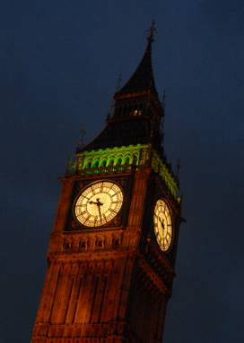

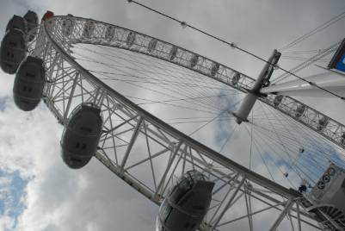
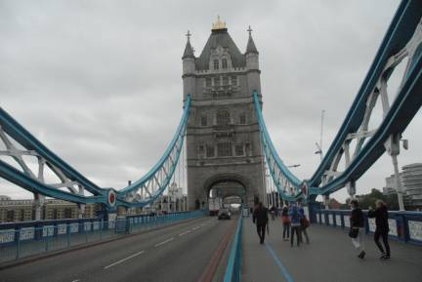

Ersetzte die Fotos durch für dein Thema passende Fotos!
Notes:
10

Slide 11
Auf Wiedersehen!
Ändere den Abschiedsgruß beliebig ab!
Notes:
11

Slide 12
Anleitung
Füge angemessene Folienübergänge für alle Folien hinzu (nicht mit Google Präsentationen)
Wähle ein Design
Kontrolliere alle Folien, ob die Texte gut sichtbar sind und verschiebe sie, falls notwendig.
Notes:
12

Slide 13
So macht man ein Referat richtig!
Keine ganzen Sätze in der Präsentation, nur Stichworte!
Ganz wichtig: nicht von der Folie ablesen!
Die Zuseher lesen bereits die Folientexte und langweilen sich,
wenn sie wiederholt werden.
Notes:
13

